Slide 1


Välkomna till säsongen 2024/2025!
Flickor 2014

Slide 2
Agenda
Ledarteamet
Träningar
Trupp, serie och cup
Barnidrott och Barnhandboll
Kortbanehandboll
Uppträdande
Föräldraansvar
Frågor
Avslut

Slide 3
Ledarteamet
Emma Wahlberg
Eva Samuelsson-Ekman
Gunilla Sigurdh
Madeleine Andersson
Övriga föräldrar som kan rycka in vid träningar och matcher
  Håkan Josephsson
  Lars Johansson
  Maria Davoust
  Desireé Carlzon
Föräldrahjälp
  Lotter – Camilla Carlsson
  Kioskplanering
  Insamling lagkassa
  Matchvärd / funktionär

Slide 4
Träningar
Tisdagar 16:30-17:45 - Olsbergs Arena
Fredagar 17:45-19:00 - Grevhagen
Fokus på:
  Motorik och koordination
  Snabbhet och reaktionsförmåga
  Försvarspel – offensivt
  Anfallspel – hitta luckan och gå i luckan
  Passningar
  Skott
  Målvaktsträning
  Små samarbeten två och två
  Lära sig förstå spelet
  Träna först – match sen!

Slide 5
Trupp, serie och cup
Idag har vi 24st barn registrerade på laget.se.
Seriespel i Handboll Väst
  Två lag anmälda
  Lagen blandas löpande
  Totalt ska vi spela 42 seriematcher!
  Spelschema kommer att skickas ut
  Kallelse skickas ut för varje speltillfälle
Hallbybollen, 3-dagars

Slide 6
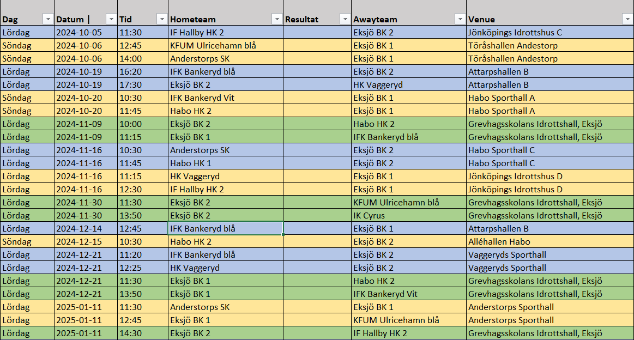
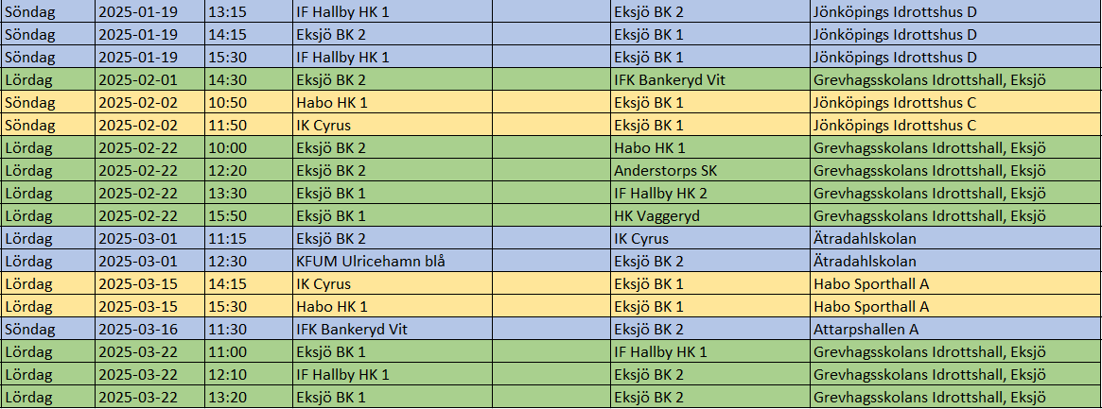
Spelschema

Slide 7
Barnidrott och barnhandboll
RF Riktlinjer – idrott för barn
  Idrott för barn ska bedrives ur ett barnrättsperspektiv och följa barnkonventionen.
Handboll i världsklass
  Svenska Handbollsförbundet menar att idrott först och främst handlar om att fostra och utbilda barn och ungdomar till medvetna samhällsmedborgare.
SHF Policy barnhandboll
  Inriktningen på hur barnhandbollen ska utövas, kännetecknas av en individuell, motorisk utveckling med leken som arbetsmetod och bollen som redskap samt en långsiktig individuell färdighetsutveckling.
Källa – TU1, SHF

Slide 8
Barnidrott och barnhandboll forts.
6-10 år – Syfte att utveckla motoriska/koordinativa färdigheter
  Koordination
    “Att öva och förbättra samspelet mellan muskler och nerver för att kunna utföra en rörelse”
  Motorik
    Åla, krypa, gå, springa, kasta, fånga, hänga, stödja, rotera, balansera
Alla får vara med och prova alla positioner
  Prestationen är i fokus – inte resultatet!
Tränarens uppdrag
  Att utveckla varje individs färdigheter utifrån den nivån de befinner sig på.
Nivåanpassning
  Försöka välja övningar som går att justera i svårighetsgrad. Barnet tillåts träna på sin nivå
Källa – TU1, SHF

Slide 9
Kortbanehandboll –
U10
Fem mot fem plus målvakt.
I försvarsposition minska motståndarens yta så att det blir svårt att göra mål. Offensivt försvar är prioriterat. (2-2-1) (2-3)
I anfallsposition skapa tid och större yta för det egna laget och på så sätt öka möjligheten för att göra mål. Mycket rörelse och bollsläpp.
Det är viktigt att tränaren har en god förståelse för hur spelet fungerar i sin färdiga form och vilka egenskaper som är viktigt för en handbollsspelare att behärska
Källa – TU, SHF

Slide 10
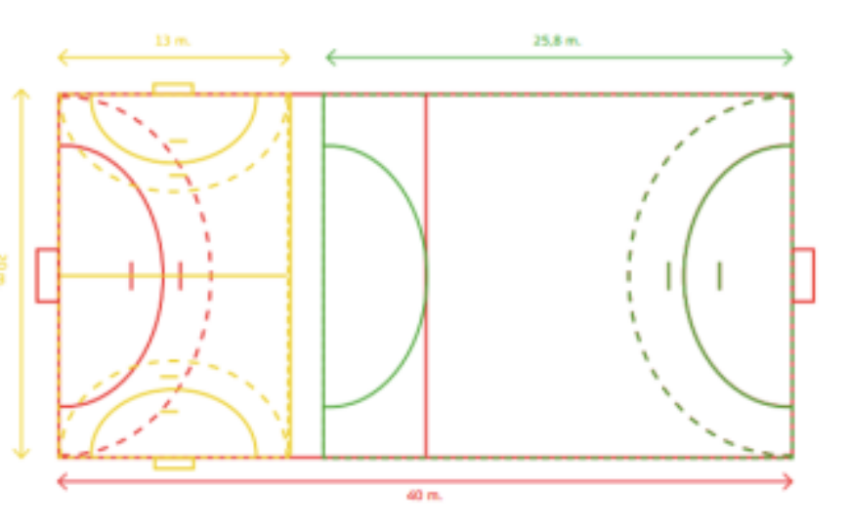
Kortbanehandboll –
U10
Källa – TU1, SHF

Slide 11
Förhållningsregler i gruppen
Vilja vara där och deltaga på alla moment
Komma i tid
Smycken lämnas hemma
Håret uppsatt eller flätat
Vara tyst när ledarna pratar
Skapa en trygg, tillåtande och inkluderande miljö
  Uppmuntra varandra till att våga
  Stötta varandra
  Ta hänsyn till varandras olikheter och kunskapsnivåer

Slide 12
Föräldraansvaret
Se till att ditt barn kommer till och från träningen i tid.
Meddela om och varför du inte tränar!
Körning till matcherna – löses löpande!
Heja och supporta laget, domarna, ledarna och motståndarna.
Matchvärd och funktionär vid hemmamatcher.
Kiosk, lotter och övrig insamling.
Övrigt påkallat föreningsuppdrag.
Glasögon

Slide 13
Frågor?

Slide 14
Slut!
Vi tackar för uppmärksamheten!

